Slide 1


Algoritmos para predicción de fútbol
Arnoldo Oliva
Líder Técnico: Miriam Rojas, Eduardo Ramírez

Slide 2
1
Problemática

Slide 3

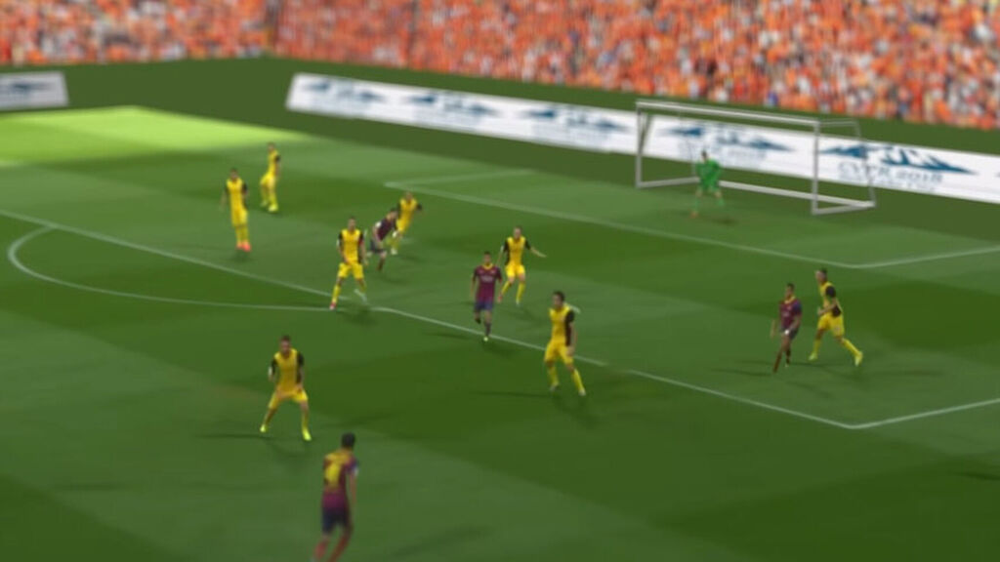
La Problemática:
¿Cómo ser más precisos al tratar de predecir el número de goles en un encuentro?
Notes:
Aquí podemos apreciar un ejemplo de como se puede extender la problemática al tratar de predecir un resultado. En un penal hay dos resultados posibles: o anota o falla. En el desenvolvimiento de un partido hay varios resultados posibles, dinámicos, dependientes de las decisiones que toma cada jugador. Ahí el panorama al tratar de predecir ya no se vuelve tan claro como predecir un penal, cierto…?

Slide 4
2
Solución
propuesta

Slide 5

Solución
Aplicar técnicas de Machine Learning para tratar de tener una mejor predicción en los resultados, usando una base de datos con información del 2008 al 2016 de varias ligas europeas.
Notes:
De esto se habla de nuevo más adelante, entonces no hay que profundizar mucho

Slide 6
¿Por qué usar Random Forest Regressor?
1
En este proyecto se buscó primordialmente mayor exactitud a la hora de predicción de resultado,
y no tanto factores explicativos de la variable dependiente.
1.B
Asimismo, se buscó explorar si la técnica de RF –múltiples árboles de decisión que pueden capturar interacciones entre variables- podría reflejar una mayor precisión debido a la captura de estas interacciones.
2
Simplicidad de los resultados y del proceso (la regresión pudo haber requerido mayor limpieza –como eliminar por completo outliers-, ajustar el modelo cuántas veces sea necesario para tener homocedasticidad, no multicolinealidad, creación de dummies para capturar interacciones que pueden ser aproximadas en el proceso de RFR, etc.)

Slide 7
¿Por qué usar XGBoosting Regressor?
1
La facultad que tienen los modelos de XGBoosting de iniciar con predictores débiles para que con cada iteración de gradient descent se vuelvan cada vez mejores lo convierte en un modelo atractivo.
2
La adaptabilidad de la técnica anterior a varios tipos de problemas, como clasificación, regresión lineal, entre otros.
Computacionalmente rápido.
3

Slide 8
3
¿Dónde
estámos?

Slide 9
Etapa 5:
Evaluar el proceso, y siguientes pasos
Etapa 4:
Comparativa de los modelos
Etapa 3:
En base al modelo base, se crea otro modelo de Random Forest Regressor. Se repite el proceso para XGBoosting Regressor
Etapa 2:
Entrenamiento mediante Random Forest Regressor para la predicción de total de goles por encuentro
Etapa 1 del Modelo 1:
Obtención, limpieza y tratamiento de datos.
Notes:
Aquí es donde hay que profundizar sobre el primer modelo. Cómo funciona, qué variables tiene, qué algoritmo usa, etc…
Lo que dice siguientes pasos se profundiza en la siguiente sección, que es el modelo de planeación con la alimentación de la salida de este primer modelo.

Slide 10
Descripción del proceso
1
Descripción de las variables con boxplots/histogramas.
2
Remoción de variables no relevantes y con alto contenido de valores nulos
3
Relleno de esos valores nulos con la media de la variable
4
Creación de 2 modelos de Random Forest Regressor, uno de todas las variables y otro con las más importantes
5
Creación de 2 modelos de XGBoosting, de la misma forma que RFR.
6
Comparativa de modelos con métrica MAE.

Slide 11
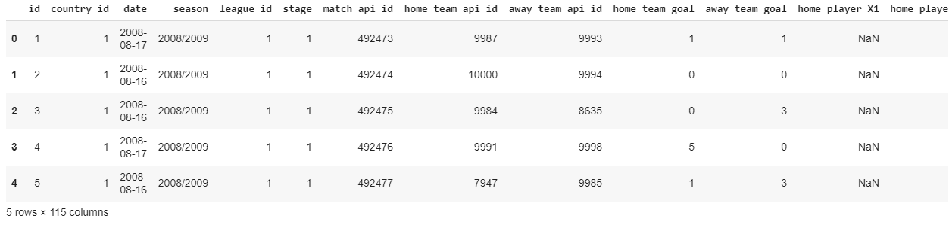
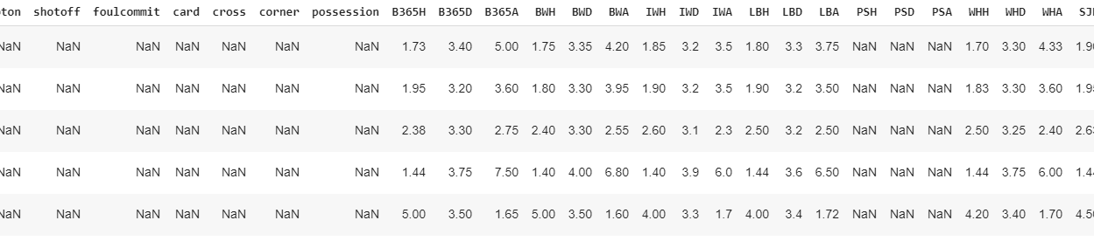
El dataset contiene 115 variables, las cuales comprenden posiciones en cuadrantes (0 a 11) de los jugadores de ambos equipos (44 variables); actividad de los jugadores (22 variables continuas); 9 variables de identificación, 10 variables de estadística de los partidos, y 30 de momios de casas de apuestas.
{Metodología}
.

Slide 12
Delimitación de variables y limpieza de datos:
De las anteriores variables fueron retiradas:
todas las de identificación, (-9).
8 de las 10 de estadística de los partidos –debido a que se tuvo problemas en la conversión del archivo-,
12 de los momios de las casas de apuesta –debido a que tenían más del 15% de sus datos como nulos-.
Y de las variables de “home_goal” y “away_goal” se creó con una suma simple la variable “total_goals”, para predecir TOTAL de GOLES por partido.
{Metodología}
.
Notes:
Quedando como resultado 84 variables finales

Slide 13
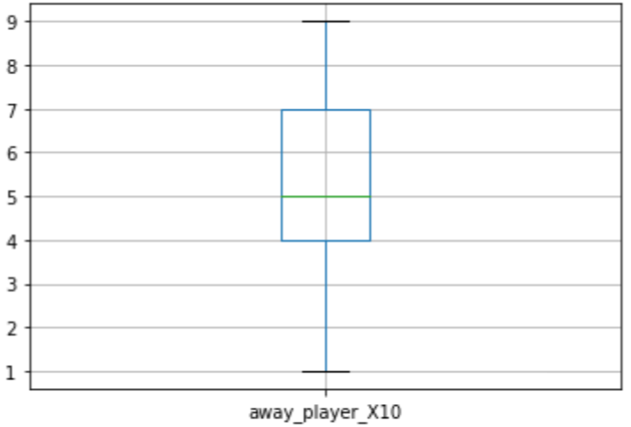
{Metodología}
Delimitación de variables y limpieza de datos:
De las 84 variables, se hicieron histogramas y boxplots para tener descripción de las mismas.
Gráfica boxplot de away_player_x (posiciones en cuadrantes x del jugador 10 de equipo visitante)
Las variables en cuestión tienen escalas distintas, siendo que las de actividad tienen cifras de cientos de miles, los cuadrantes son discretos de 0 a 10, y los momios continuos de 0 a 30 (en promedio).
.
Notes:
No se hicieron histogramas de todas las variables, y esos histogramas fueron hechos en R.
Los boxplots sirvieron para conocer más acerca de la distribución de los datos de cada variable
El problema futbolístico fue de relaciones lineales, visto en algunos histogramas

Slide 14
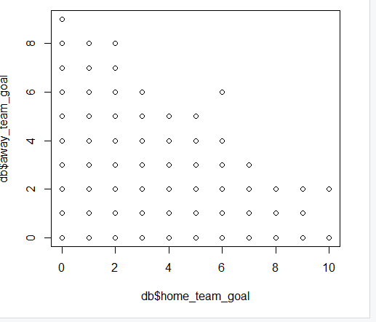
{Metodología}
.
Delimitación de variables y limpieza de datos:
De las 84 variables, se hicieron histogramas y boxplots para tener descripción de las mismas.
Gráfica de away_team_goal vs home_team_goal.
El problema futbolístico en esta base de datos represento relaciones lineales entre las variables dependiente e independientes.
Notes:
El problema futbolístico fue de relaciones lineales, visto en algunos histogramas
Lo que quiere decir esta gráfica es que hay una relación lineal entre los goles de ambos equipos, y lo que se ve es que a medida que un equipo le mete más goles al contrario, el contrario por lo general responde con lo mismo, no hay muchas diferencias grandes de scores entre ambos equi´pos.

Slide 15
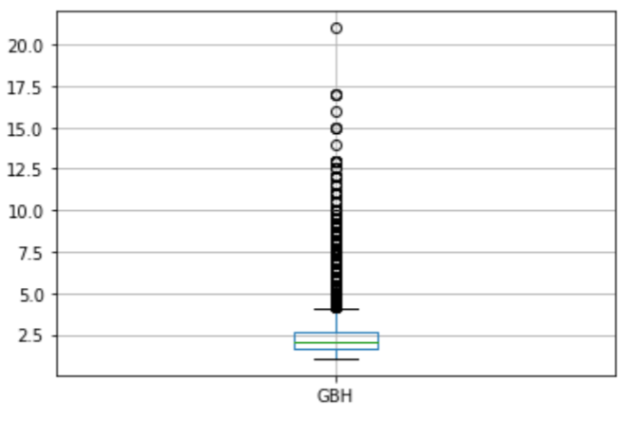
{Metodología}
.
Delimitación de variables y limpieza de datos: Outliers
Se encontraron outliers en casi todas las variables, y en promedio representan alrededor del 8% de los datos.
Gráfica boxplot de los momios de la casa GBH (se pueden apreciar 1342 outliers).
Se intento resolver este problema pero no se pudo, por lo que se debió proseguir.
Notes:
Los outliers se definen como un dato atípico, aquel que sale del rango intercuartílico, que es la distancia del cuartil 1 y 3, multiplicado por 1.5, sumado al Q3, y restado al Q1
Los outliers pueden modificar considerablemente algoritmos lineales ya que pueden sesgar los procedimientos
Lo que se intento realizar con los outliers fue reemplazarlos, en caso de outliers menores, con el valor del cuartil 1, y en el caso contrario, con el cuartil 3

Slide 16
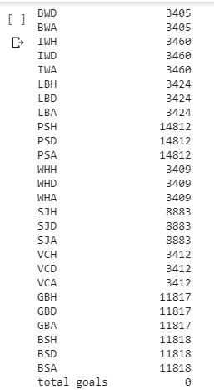
{Metodología}
Delimitación de variables y limpieza de datos: Valores nulos
El siguiente paso fue identificar los valores nulos. Se “dropearon” todas las variables con más del 15% de NULL (3897 registros).
En este caso, se quedaron por ejemplo las variables BWD-IWA, WHH-WHA. Las que se retiraron fueron por ejemplo PSH, con más de la mitad de null.
Los nulos de las variables que se mantuvieron fueron reemplazados con la media de la variable.
.
Notes:
Los valores nulos representan pérdida de información. Una variable con gran cantidad de valores nulos puede no servir para el método,

Slide 17
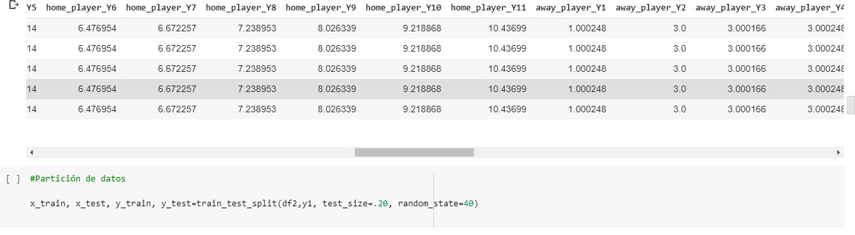
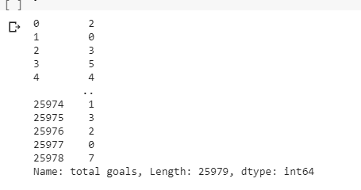
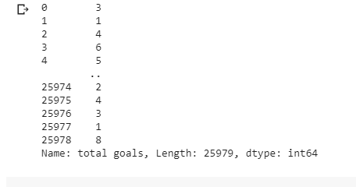
{Metodología}
.
Delimitación de variables y limpieza de datos:
Para finalizar, se hace la partición de datos.
Se le suma un “1” a la variable dependiente de GOLES TOTALES, ya que cuenta con registros de cero, y esto representaba un problema para las métricas del modelo.
Notes:
Las métricas que se usaron fueron el ERROR ABSOLUTO MEDIO (MEAN ABSOLUTE ERROR), el cual es un promedio de la desviación de la predicción con la observación.
Para la regresión lineal un paso adicional fue escalar de 0 a 1 todas las variables, por el caso de las variables que contaban con escalas de cientos de miles.

Slide 18
{Metodología}
Creación de modelos:
Como enfoque se realizaron 4 modelos:
Un primer modelo de Random Forest Regressor, el cual contemplaba todas las 84 variables.
Un segundo modelo de RFR, el cual contemplaba las 43 variables más relevantes de acuerdo al primer RFR.
Un primer modelo de XGBoosting Regressor, a fin de comparativa, contemplando también todas las variables.
Un segundo modelo de XGBoosting, el cual tomó las 32 variables más relevantes del primer XGBoost.
Al final se compararon los 4 modelos y se escogió el de mejor MAE.
.
Notes:
Las métricas que se usaron fueron el ERROR ABSOLUTO MEDIO (MEAN ABSOLUTE ERROR), el cual es un promedio de la desviación de la predicción con la observación.
Para la regresión lineal un paso adicional fue escalar de 0 a 1 todas las variables, por el caso de las variables que contaban con escalas de cientos de miles.

Slide 19
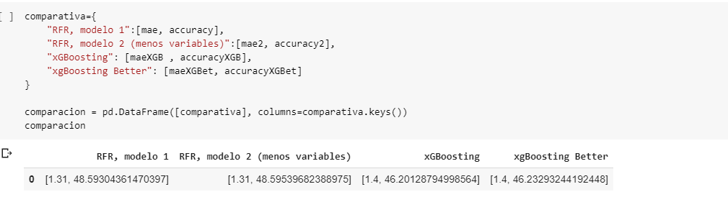
{Metodología}
Creación de modelos:
Al final se compararon los 4 modelos y se escogió el de mejor MAE.
En la imagen de abajo, se tienen los MAE y pseudo-accuracy (construido con la inversa del MAPE).
El mejor modelo fue el RFR con menos variables.
.
Notes:
Las métricas que se usaron fueron el ERROR ABSOLUTO MEDIO (MEAN ABSOLUTE ERROR), el cual es un promedio de la desviación de la predicción con la observación.
MAPE= MEAN ABSOLUTE PERCENTAGE ERROR.

Slide 20
4
Siguientes
Pasos:

Slide 21
Etapa 5:
Evaluar la eficacia de los modelos en la práctica real y apuntar áreas de oportunidad.
Etapa 4:
Evaluar los resultados en partidos nuevos, para ver cual tiene mayor accuracy.
Etapa 3:
En base al modelo base, se crea otro modelo de Random Forest Regressor. Se repite el proceso para XGBoosting Regressor
Etapa 2:
Entrenamiento mediante Random Forest Regressor para la predicción de total de goles por encuentro
Etapa 1 del Modelo 1:
Obtención, limpieza y tratamiento de datos.
Notes:
Se puede comprobar en tiempo actual la efectividad de los modelos creados,
Ya con esto se puede trazar que tan efectivo es en realidad, y recurrir a puntos que se pudieron haber pensado como transformaciones de las variables, creación de dummies de las interacciones entre posiciones x y de los jugadores, aplicar regresión lineal y meter solo las variables relevantes de acuerdo a este modelo, e identificar ya con esto lo mejor posible que se puede hacer.

Slide 22
5
¿Qué
Aprendimos?

Slide 23
1
Obtener datos mediante consultas SQL (la BDD inicialmente tenía este formato).
2
Estructurar un estudio estadístico desde cero –descripción de variables como sus distribuciones, outliers y nulos, identificar relaciones, limpiar datos, normalización, ejecución de modelos-
3
Analizar mediante comparativas que modelos trabajan mejor, y trazar rutas de acción.
4
Identificar mis propias áreas de oportunidad.
5
Expansión de conocimientos y habilidades como data scientist.

Slide 24
Gracias

Slide 25
Referencias
Porque Random Forest Regressor https://www.youtube.com/watch?v=33KWtdO8uoU
Feature importance https://towardsdatascience.com/explaining-feature-importance-by-example-of-a-random-forest-d9166011959e
XGBoostingRegressor https://www.kaggle.com/pablocastilla/predict-house-prices-with-xgboost-regression
NA Treatment https://discuss.analyticsvidhya.com/t/what-should-be-the-allowed-percentage-of-missing-values/2456
RF https://towardsdatascience.com/random-forest-in-python-24d0893d51c0
regresión lineal https://datatofish.com/multiple-linear-regression-python/
pca https://towardsdatascience.com/pca-using-python-scikit-learn-e653f8989e60
https://turi.com/learn/userguide/supervised-learning/random_forest_regression.html
https://datascience.stackexchange.com/questions/6787/are-decision-tree-algorithms-linear-or-nonlinear
https://datascience.stackexchange.com/questions/9159/when-to-choose-linear-regression-or-decision-tree-or-random-forest-regression
https://stackoverflow.com/questions/51037363/linear-regression-vs-random-forest-performance-accuracy

